Slide 1
АКЦИЯ
ВО ВТОРОЙ МЛАДШЕЙ
ГРУППЕ
"СОХРАНИ БУДУЩЕЕ-
ПРИСТЕГНИ РЕБЕНКА!"
воспитатель: Чабаненко О.Л.

Slide 2
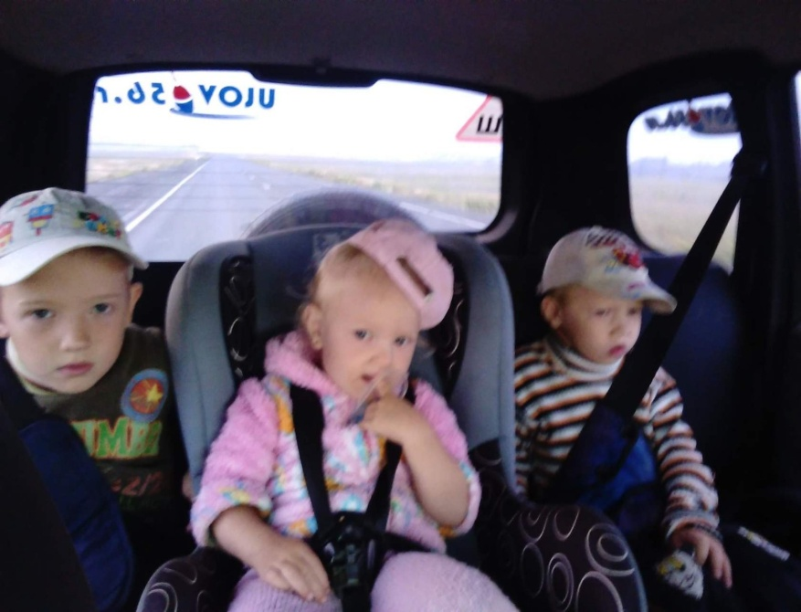
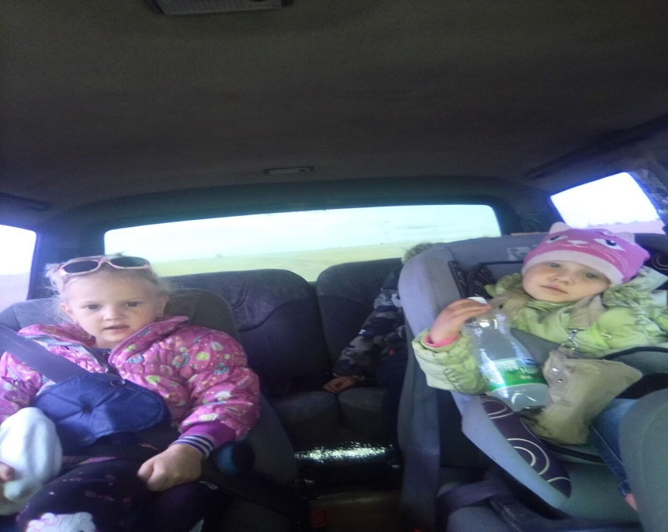

семья Коваленко Есении

Slide 3
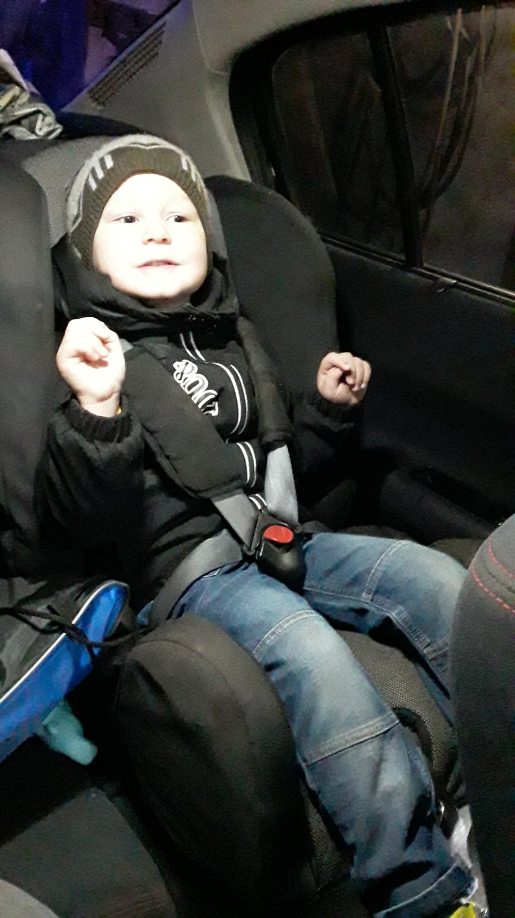

семья Шенеман

Slide 4
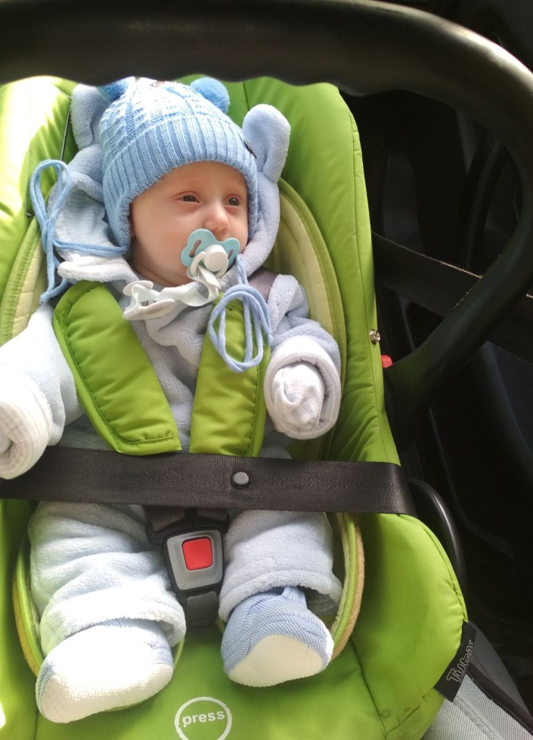
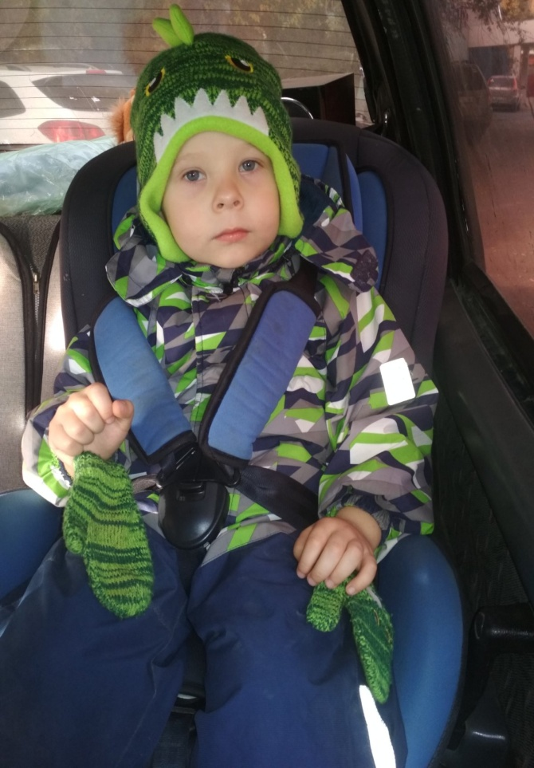
Покупаете ребёнку
Вы игрушек целый воз,
Но важней всего на свете
Чтобы он здоровым рос.
Чтоб взрослел и развивался,
Весел был и полон сил,
Чтобы травму он в дороге
Никогда не получил.
А для этого вам надо
Автокресло всем ребятам
Без сомнения купить,
Правильно установить.
Малыша в нём пристегнуть,
Вот тогда смелее, в путь!
Семья Волковых

Slide 5
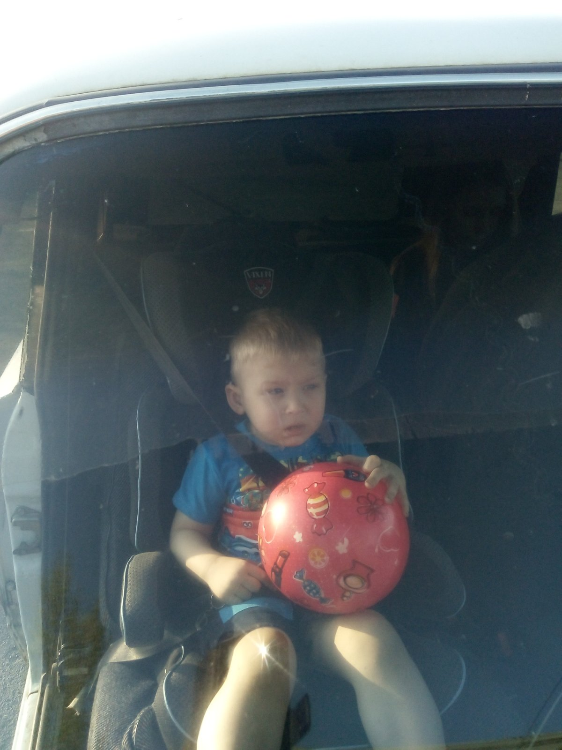
семья Третьяк
Ремень безопасности в машине есть.
Его нужно использовать и это нужно учесть.
Ремень безопасности жизни спасает.
Детей и взрослых им пристегают.
Не стоит ремнем пренебрегать.
Для жизни полезно ремнем себя пристегать.

Slide 6
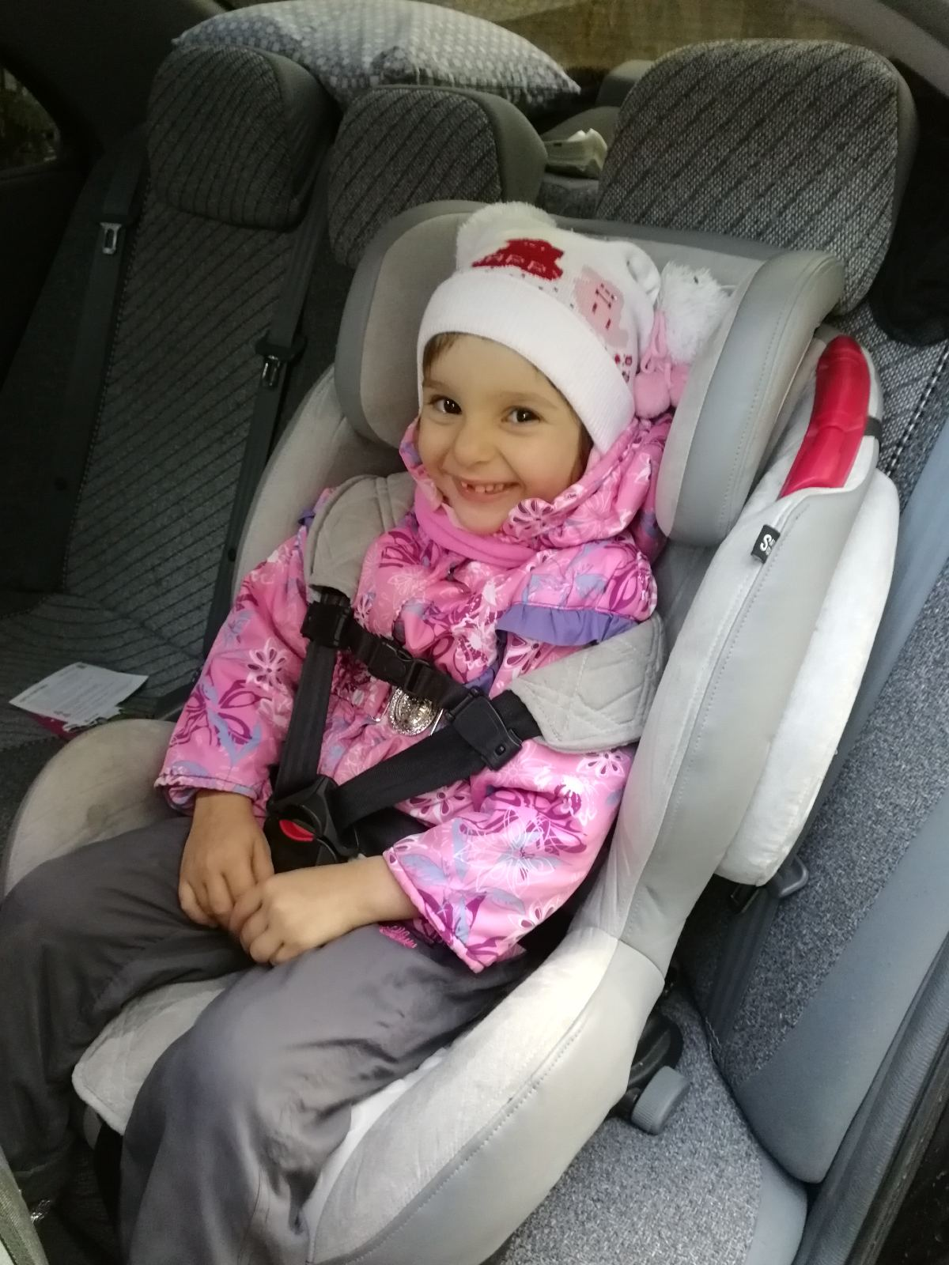
Пословицы:
Осторожность — мать безопасности.
Осторожность — не трусость.
Тише едешь — дальше будешь. Сидя на колесе, думай, что под колесом.
Ехал прямо, да попал в яму!
семья Шмелевых

Slide 7
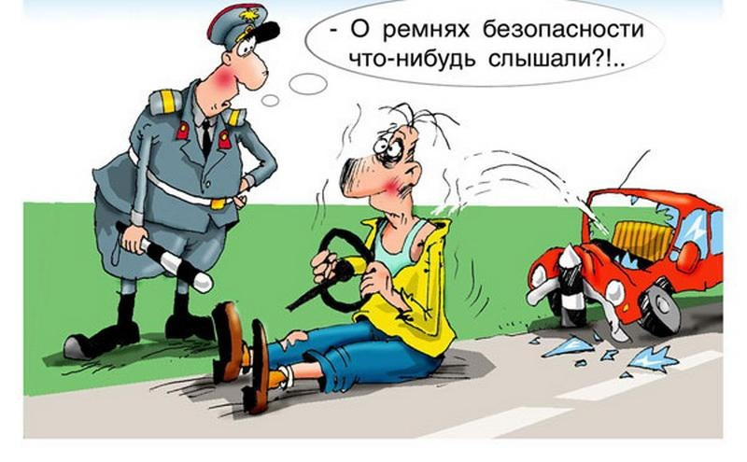
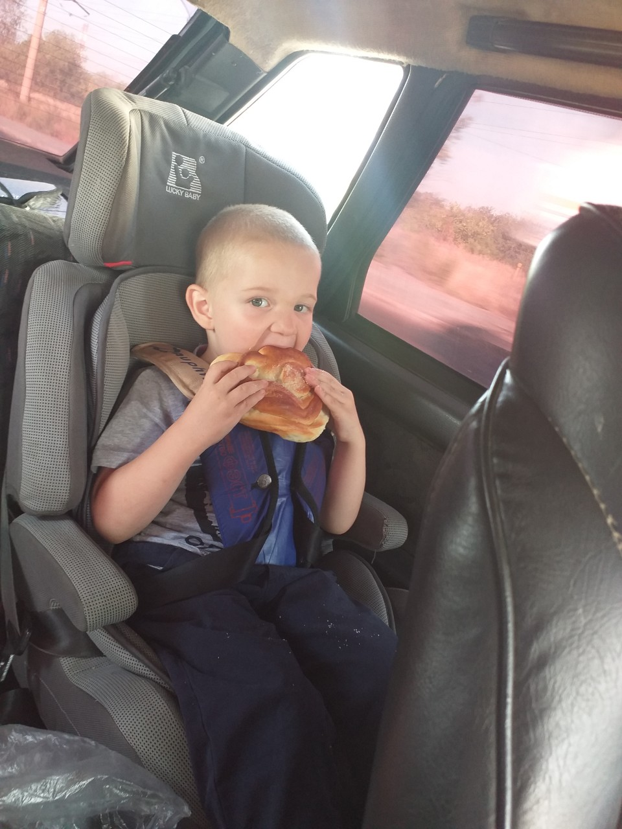
А наша семья знает все о правилах дорожного движения!
семья Завориных

Slide 8
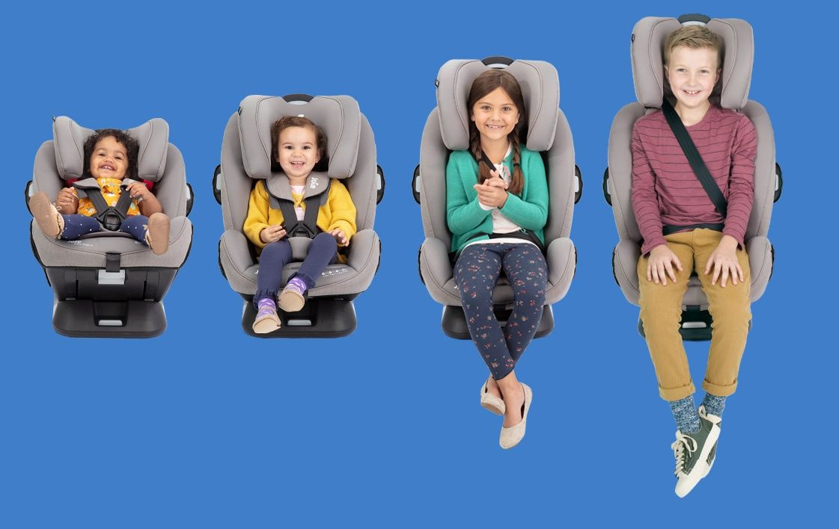
Купите кресло ребеку!
Не экономьте на самом главном!

Slide 9


